Slide 1
RICERCA DELLE INFORMAZIONI E PRIVACY
Nome Cognome relatore relatrice

Slide 2
INDICE
pag. 3
pag. 4
pag. 6
pag. 7
pag. 8
pag. 9
pag. 10
pag. 11
RICERCA E PRIVACY SU INTERNET
RICERCA DELLE INFORMAZIONI
IL RISULTATO
FILTRARE I RISULTATI
RICERCA AVANZATA
RICONOSCERE UN SITO AFFIDABILE
PRIVACY E TRACCIAMENTO DEI DATI
GLOSSARIO

Slide 3
1. Ricerca e privacy su internet
Per navigare su internet e cercare le informazioni che possono interessarci o che ci servono dobbiamo sapere come muoverci nel nostro browser e come restringere il campo della nostra ricerca.
Useremo quindi parole chiave, o key words, le quali devono descrivere l’informazione che cerchiamo.
Vedremo da quali parti è composto il risultato di una ricerca e i filtri che possiamo utilizzare per restringere il campo della nostra ricerca.
Dobbiamo però tenere a mente che anche su internet abbiamo diritto alla nostra privacy, ma siamo noi che, attivamente, dobbiamo assicurarci di proteggerci al meglio prima di ricorrere ad altre soluzioni.

Slide 4
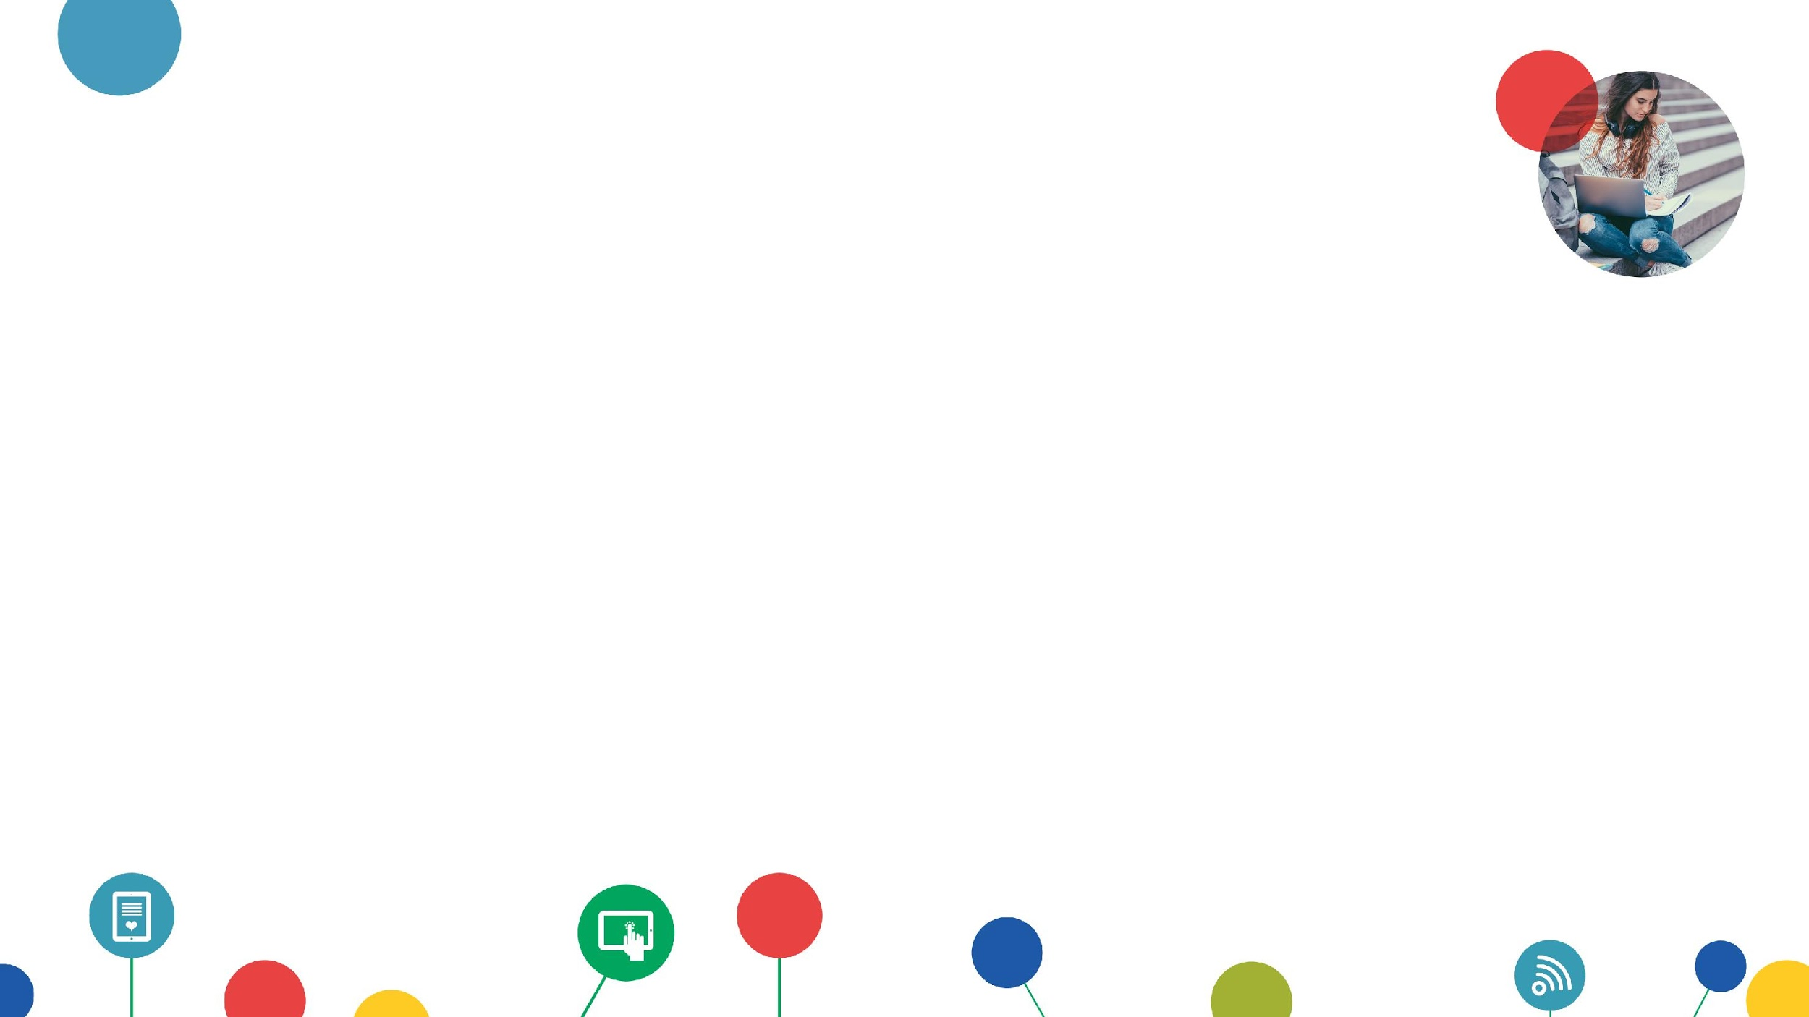
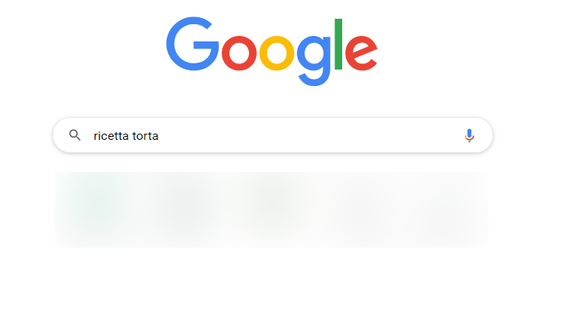
2. Ricerca delle informazioni
Per effettuare una ricerca dobbiamo, per prima cosa, avviare il nostro browser e utilizzare, ad esempio, la barra di ricerca di Google.
Dovremo utilizzare parole chiave per fare la nostra ricerca, le quali descrivono quello che dobbiamo ricercare: es. “Corsi di alfabetizzazione”
Più parole chiave usiamo o più siamo specifici, più la nostra ricerca sarà precisa: es. “Pane e Internet”.
Pane e Internet

Slide 5
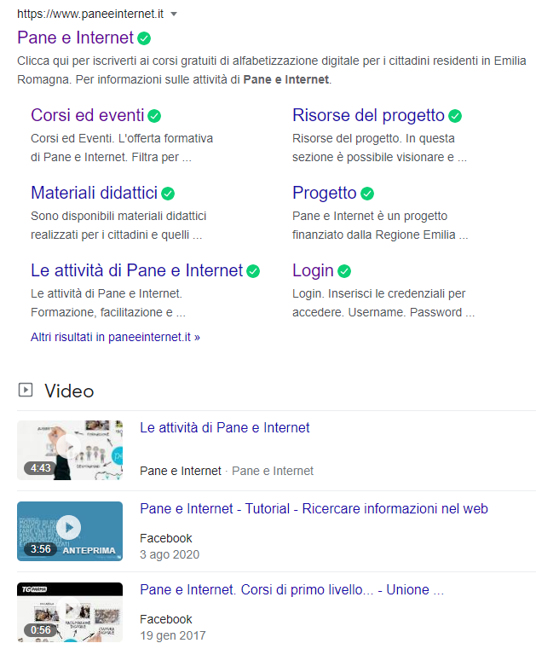
2. Ricerca delle informazioni
Effettuata la nostra ricerca ci troveremo davanti a numerosissimi risultati.
I risultati che corrispondono maggiormente alla nostra ricerca si trovano generalmente nella prima pagina in alto.
Se non troviamo quello che stavamo cercando possiamo, per esempio, modificare la nostra ricerca, utilizzando altre parole chiave.

Slide 6
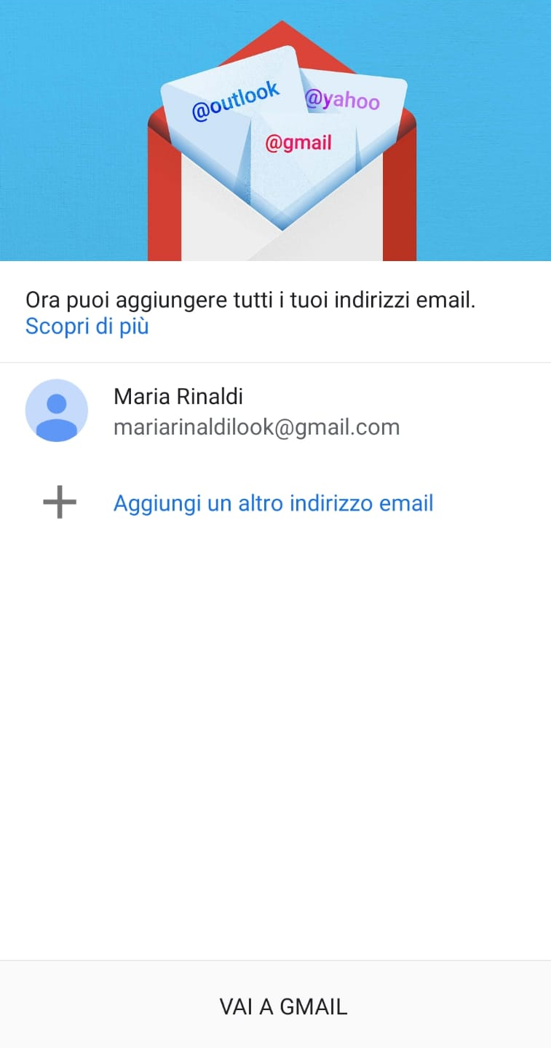
3. Il risultato
Ogni risultato è composto da parti differenti:
URL della pagina, ovvero l’indirizzo web della pagina
Titolo della pagina
Breve descrizione o anteprima della pagina

Slide 7
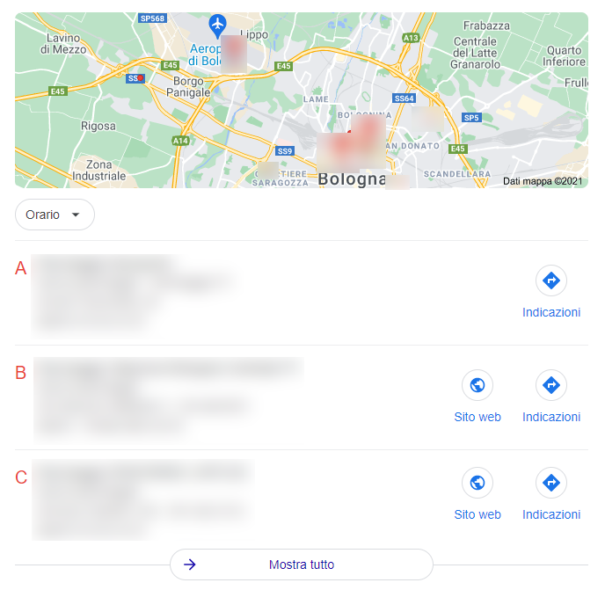
4. Filtrare i risultati
Possiamo anche filtrare i risultati, ovvero ricercarne solo certi tipi: immagini, video, notizie etc.
Troveremo questi filtri sotto la barra di ricerca, una volta che l’avremo avviata e trovato i primi risultati.
Cercando una città, un indirizzo, il nome di un locale o di un luogo, potremo anche visualizzare una mappa dei risultati.

Slide 8
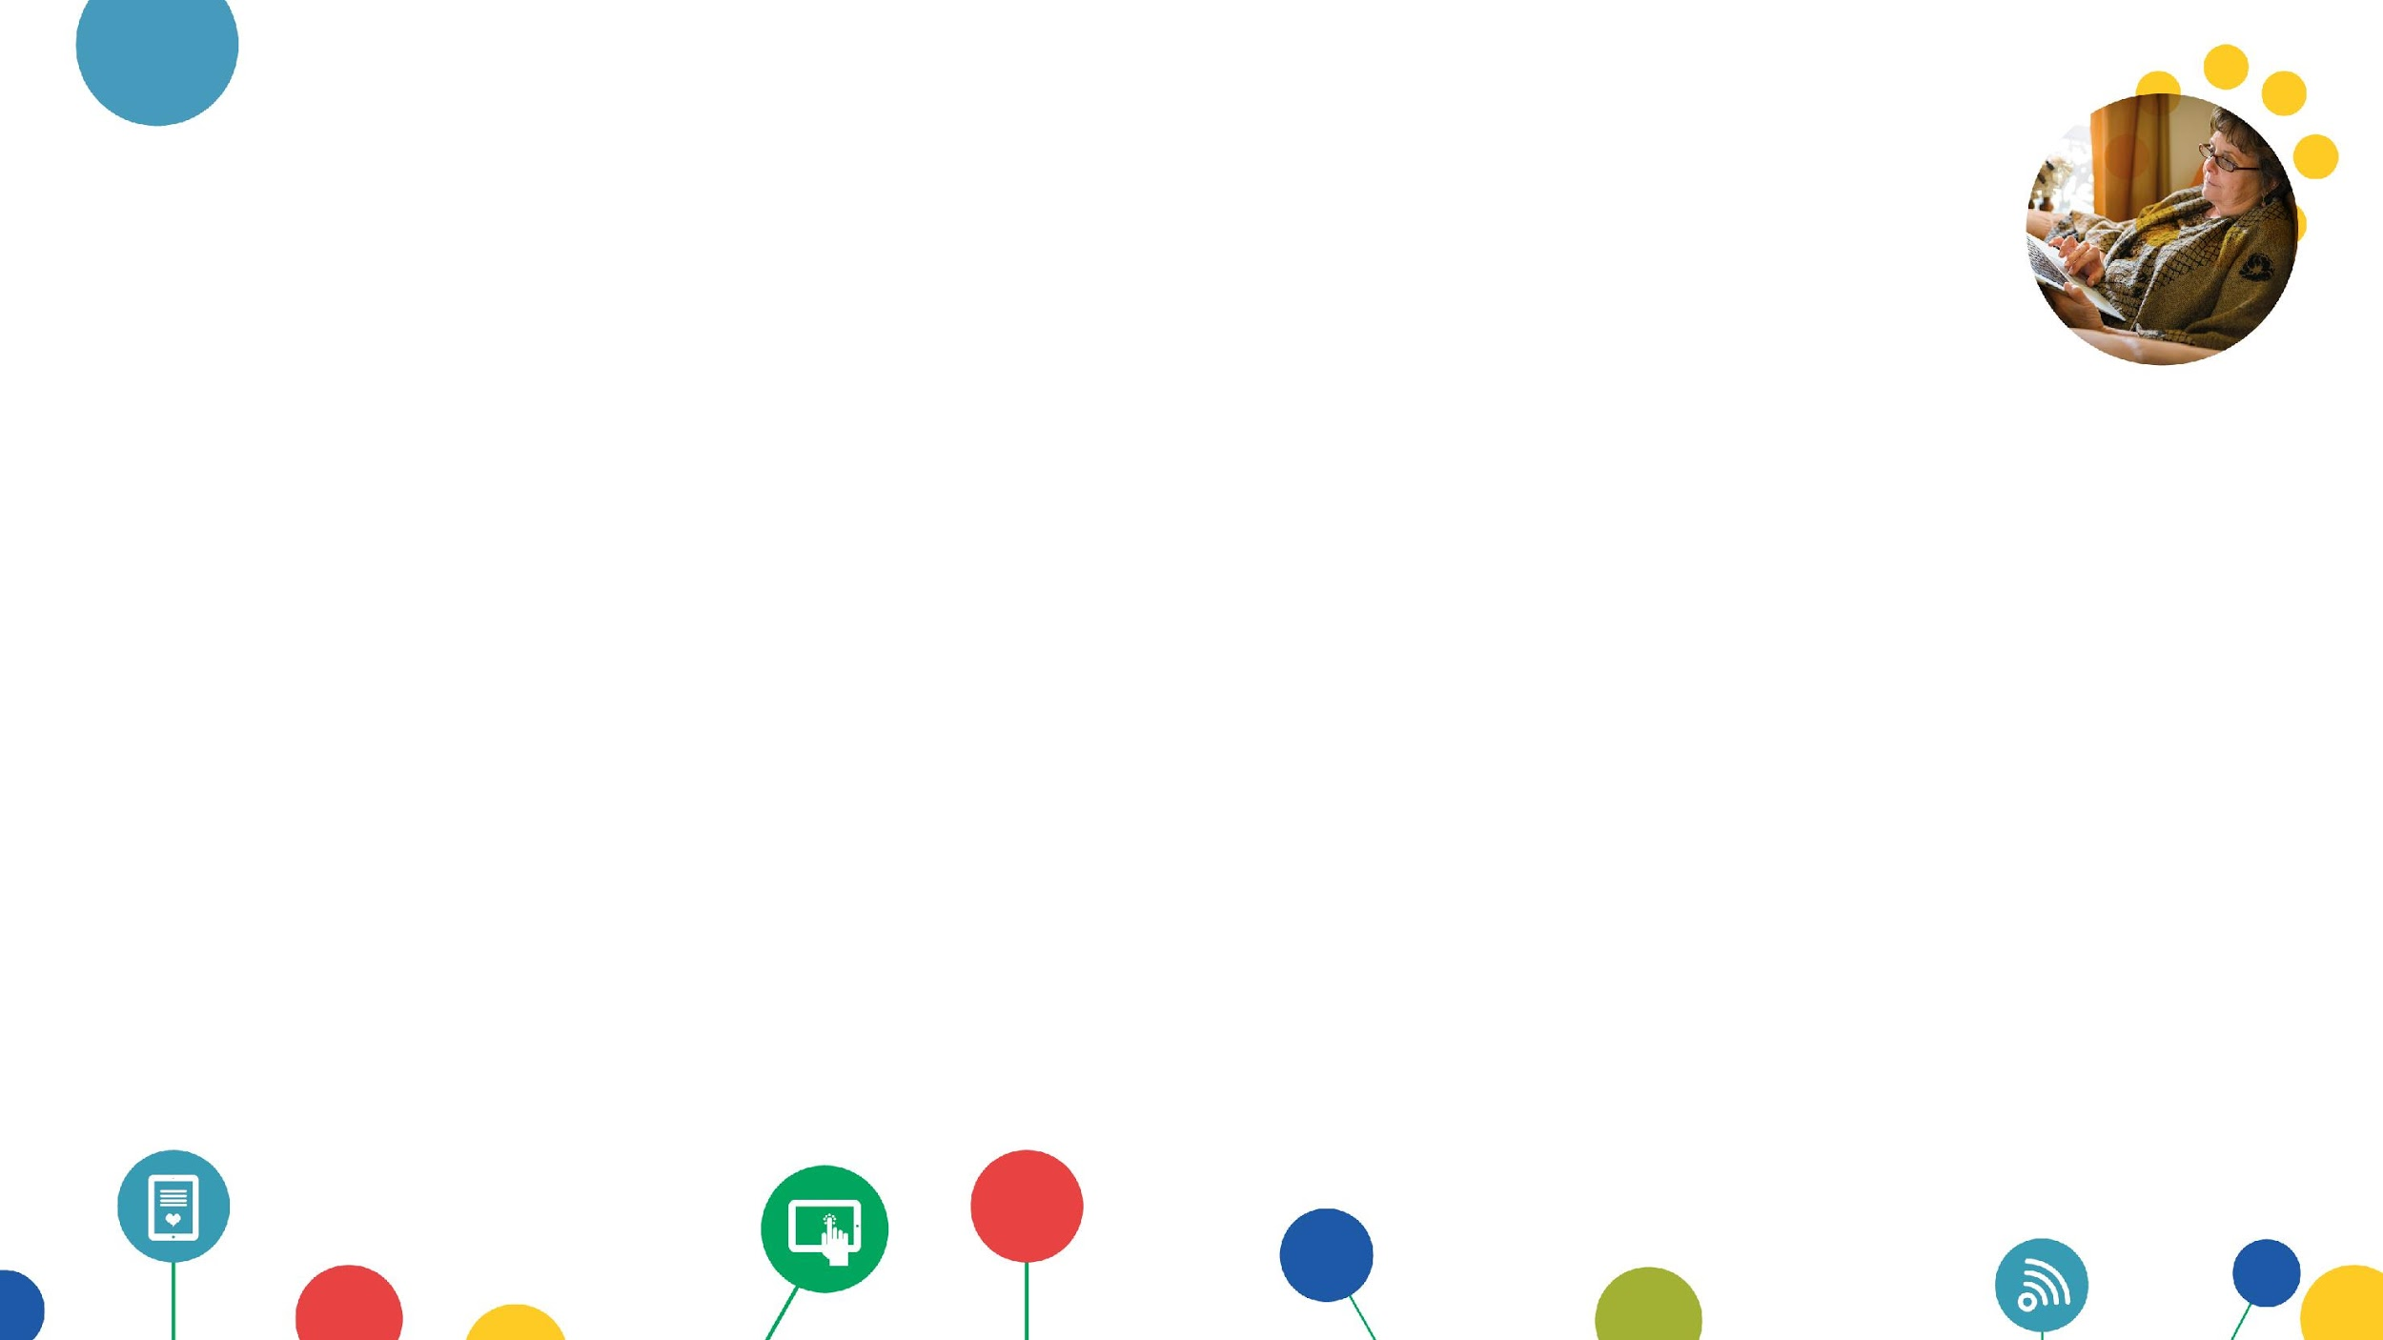
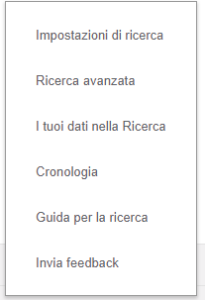
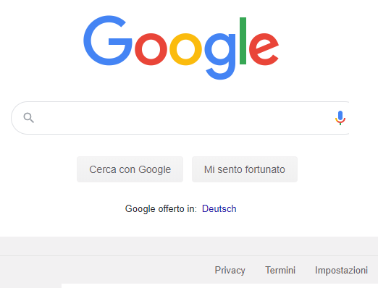
5. Ricerca avanzata
Possiamo rendere ancora più precisa la nostra ricerca tramite l’opzione Ricerca Avanzata, tramite la quale potremo:
cercare frasi esatte
cercare in base alla data
alla lingua
al tipo di media
Dovremo poi inserire nei campi che appariranno le informazioni in più per affinare la nostra ricerca.

Slide 9
6. Riconoscere un sito affidabile
Per distinguere un sito affidabile da uno che non lo è possiamo fare affidamento su due elementi:
Il lucchetto nella barra dell’URL, che se chiuso indica un sito protetto e che potremo cliccare per averne una conferma, in quanto ci dirà “la connessione è sicura”
La presenza della sigla HTTPS:// davanti all’indirizzo del sito, che indica una connessione sicura/criptata
HyperText Transfer Protocol over Secure Socket Layer (HTTPS)
Nota: Se ancora avessimo dei dubbi possiamo effettuare una ricerca nel nostro browser per avere informazioni sul sito, per esempio potremmo ricercare recensioni su di esso.

Slide 10
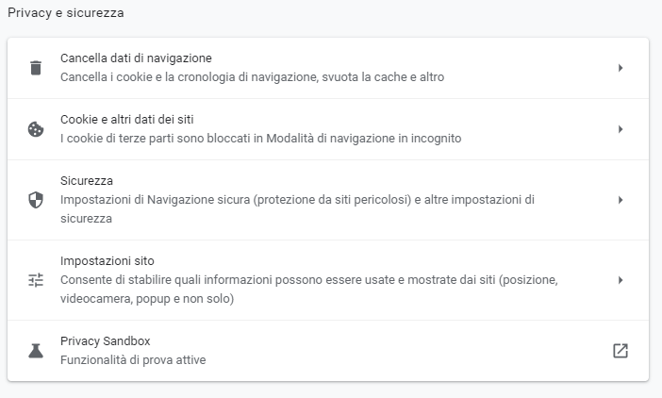
7. Privacy e tracciamento dei dati
Per una maggiore privacy online possiamo recarci nelle Impostazioni del browser viste nelle precedenti lezioni e consultare il menu Privacy e Sicurezza.
Da qui potremo gestire i dati di navigazione, quali delle nostre informazioni rendere visibili ai siti, ma anche i cookies, piccoli file memorizzati nel nostro browser.
Eventualmente potremo cancellare queste informazioni affinché non rimangano salvate nel nostro browser.

Slide 11
GLOSSARIO
Cookie: In informatica, file di informazioni che i siti web memorizzano sul computer dell'utente durante la navigazione, allo scopo, ad esempio, di identificare chi ha già visitato il sito in precedenza o tenere traccia delle preferenze dell’utente.
Keyword(s): parola o frase digitata nel box di ricerca di un motore di ricerca che produce una lista di pagine web ad essa collegate.
URL: Abbreviazione del termine inglese Uniform Resource Locator che indica in modo univoco l’indirizzo della pagina/sito web.

